Slide 1
Некоторые
следствия
из аксиом
Учитель: Анцыбор О.А
МБОУ СОШ № 91.

Slide 4
Теорема 1 Через прямую и не лежащую на ней точку проходит плоскость, и притом только одна

Slide 5
Теорема 2 Через две пересекающие прямые проходит плоскость , и притом только одна.

Slide 7
Урок №3

Slide 8
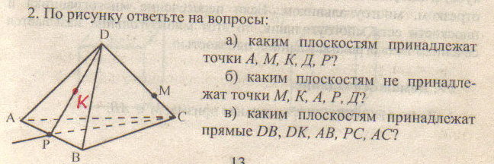
К
К

Slide 9
урок4

Slide 10
Сколько плоскостей можно провести через выделенные элементы?

Slide 12
